Slide 1
Experimental Economics
30.9.2014, Jan Řezáč

Slide 2
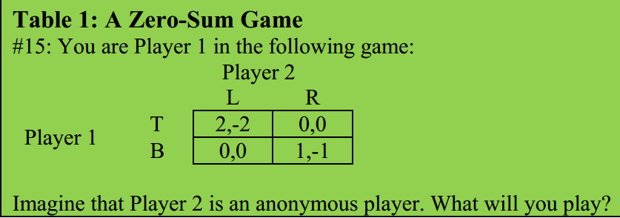

Slide 3


Slide 4


Slide 5
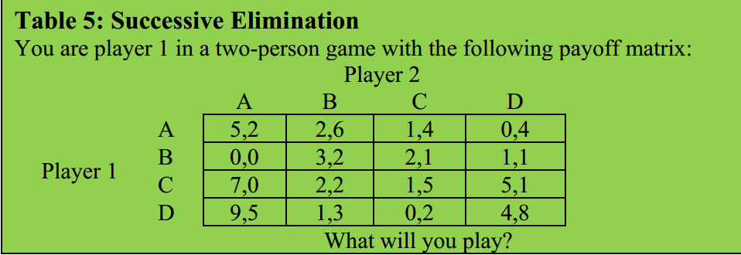

Slide 6


Slide 7


Slide 8


Slide 9


Slide 10


Slide 12


Slide 13
Sources:
http://arielrubinstein.tau.ac.il/papers/Typology.pdf

